Slide 1
PREZENTACIJA PROJEKTA „RECI MI RUKAMA”
Antonija Ćosić, magistra edukacijske rehabilitacije

Slide 2
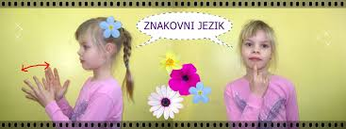
QUOT LINGUAS CALLES, TOT HOMINES VALES.
Koliko jezika znaš,
toliko ljudi vrijediš.
Zato vas i pozivam da zajedno uz moju pomoć naučite još jedan jezik. I to sasvim poseban i zanimljiv
HRVATSKI ZNAKOVNI JEZIK

Slide 3
PROJEKT TIJEKOM ŠKOLSKE GODINE 2019./20.

Slide 4
ZNAKOVNI JEZIK
Znakovni jezik je oblik komunikacije u kojem se riječi pokazuju znakovima koje izvodimo rukama, ali i položajem tijela te izrazom lica.
2015. godine donesen je Zakon o hrvatskom znakovnom jeziku i ostalim sustavima komunikacije gluhih i gluhoslijepih osoba u Republici Hrvatskoj, kojim je hrvatski znakovni jezik priznat i definiran kao samosvojan jezični sustav s vlastitim gramatičkim pravilima, potpuno neovisan o jeziku čujućih osoba.
Znakovni jezik pripada svima i čujućim osobama, kako bi ostvarili kontakt s onima koji ne čuju dobro ili uopće.

Slide 5
AKTIVNOSTI U SKLOPU PROJEKTA
Prezentacija projekta „Reci mi rukama“ učenicima sedmih i osmih razreda povodom obilježavanja 23. rujna - Međunarodnog dana znakovnih jezika
Formiranje grupe od 10 do 15 učenika/učenica, prikupljanje suglasnosti roditelja
Provođenje radionica učenja hrvatskog znakovnog jezika u trajanju od 45 minuta jednom tjedno
Učenje i uvježbavanje izvođenja pjesme „Proljeće“ Luke Nižetića na hrvatskom znakovnom jeziku i javni nastup učenika u sklopu priredbe povodom obilježavanja Dana škole
Posjet učenika Silent Caffe-u u Zagrebu i podjela diploma

Slide 6
10 RAZLOGA ZA UČENJE ZNAKOVNOG JEZIKA
Široka je primjena znakovnog jezika. U EU njime se koristi oko 750 000 ljudi.
Znakovni jezik spaja čujuće i gluhe osobe.
Znakovni se jezik jednostavno uči.
Čujući roditelji mogu komunicirati sa svojom djecom oštećenja sluha.
Uporabom znakovnog jezika razvija se bolji osjećaj za izražavanje i razumijevanje.
Znakovni jezik lijep je način vlastita izražavanja.
Znakovni jezik je prekrasan, raskošan, jedan od najljepših jezika na svijetu.
Može se komunicirati iz udaljenog dijela prostorije, a da se ne viče.
Može se komunicirati kroz zatvoren prozor.
Može se komunicirati i pod vodom.

Slide 7
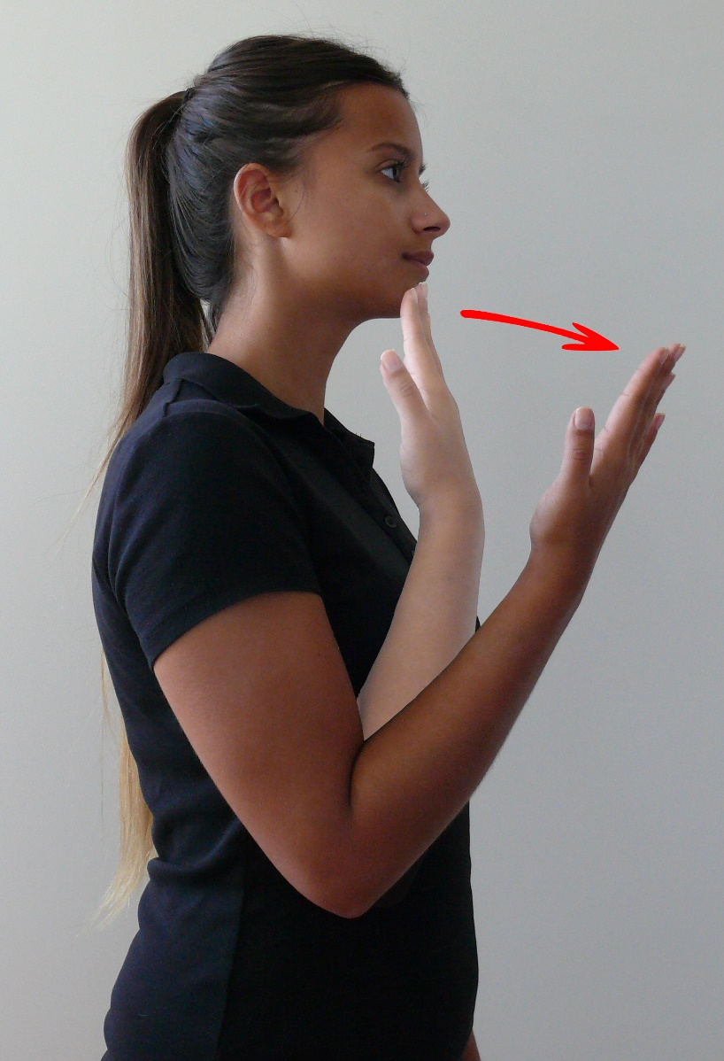
HVALA!

